Slide 2

L’HABITAT COOPERATIF INTÉGRÉ DANS UN ENSEMBLE MIXTE

Slide 3
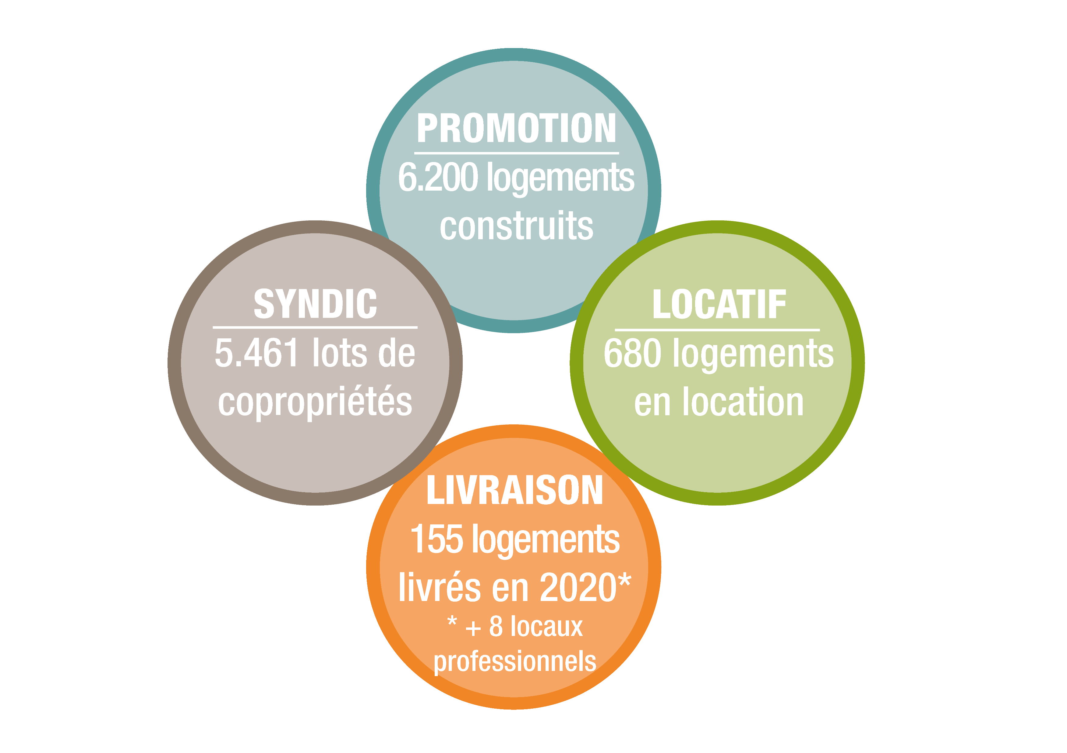
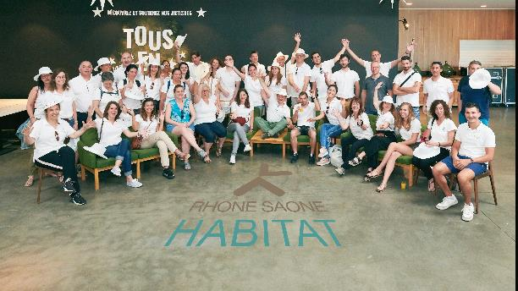
RHONE SAONE HABITAT : Coopérative HLM
42 collaborateurs

Slide 4
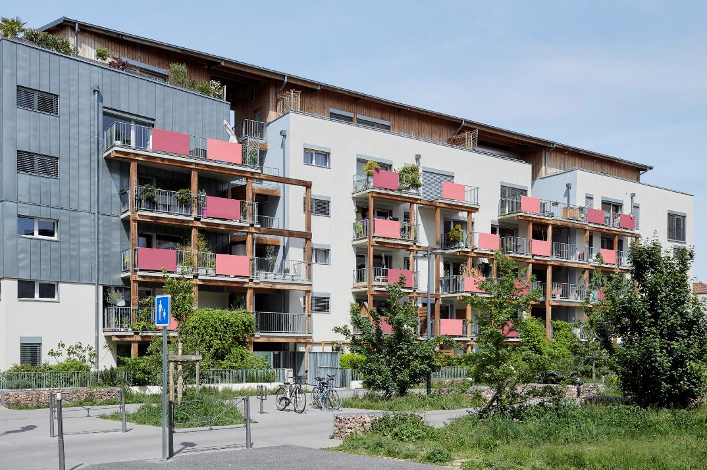
Villeurbanne Maisons-Neuves : l’habitat coopératif intégré dans un projet mixte
Architectes :
ARBOR&SENS
DETRY & LEVY
Maître d’Ouvrage :
RHONE SAONE HABITAT
Coopérative d’habitants :
LE VILLAGE VERTICAL
Accompagnement :
HABICOOP
Un habitat social et écologique
initié et conçu par ses habitants,
dont ils sont collectivement propriétaires,
et qu'ils gèrent démocratiquement,
sans spéculation ni but lucratif.

Slide 5
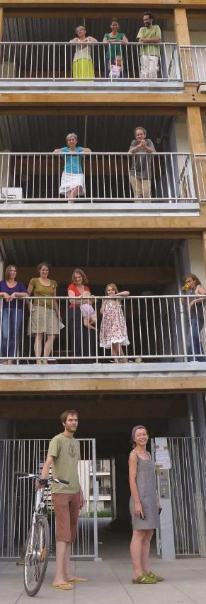
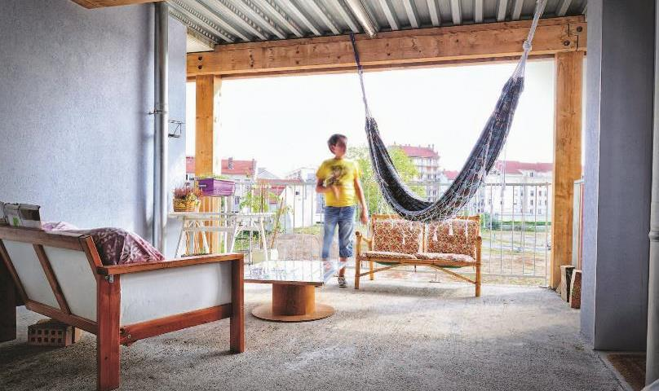
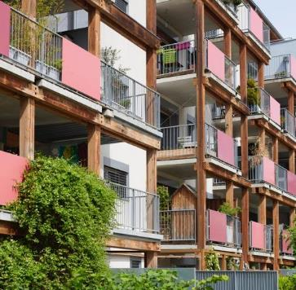
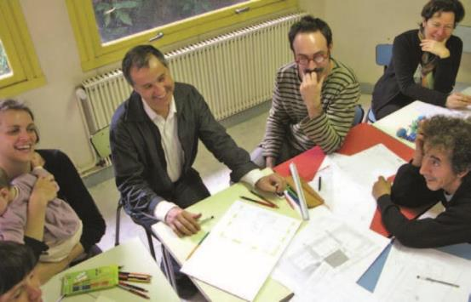
HABITAT COOPERATIF
38 logements dans un immeuble en copropriété
> 24 accession sociale
> 14 coopérative d’habitants
LES AMBITIONS DU PROJET
Co-construction d’un lieu de vie
Frugalité constructive et environnementale
Matière grise vs Energie Grise
Intelligence collective
Solidarité – Equité
Ouverture sur le quartier

Slide 6
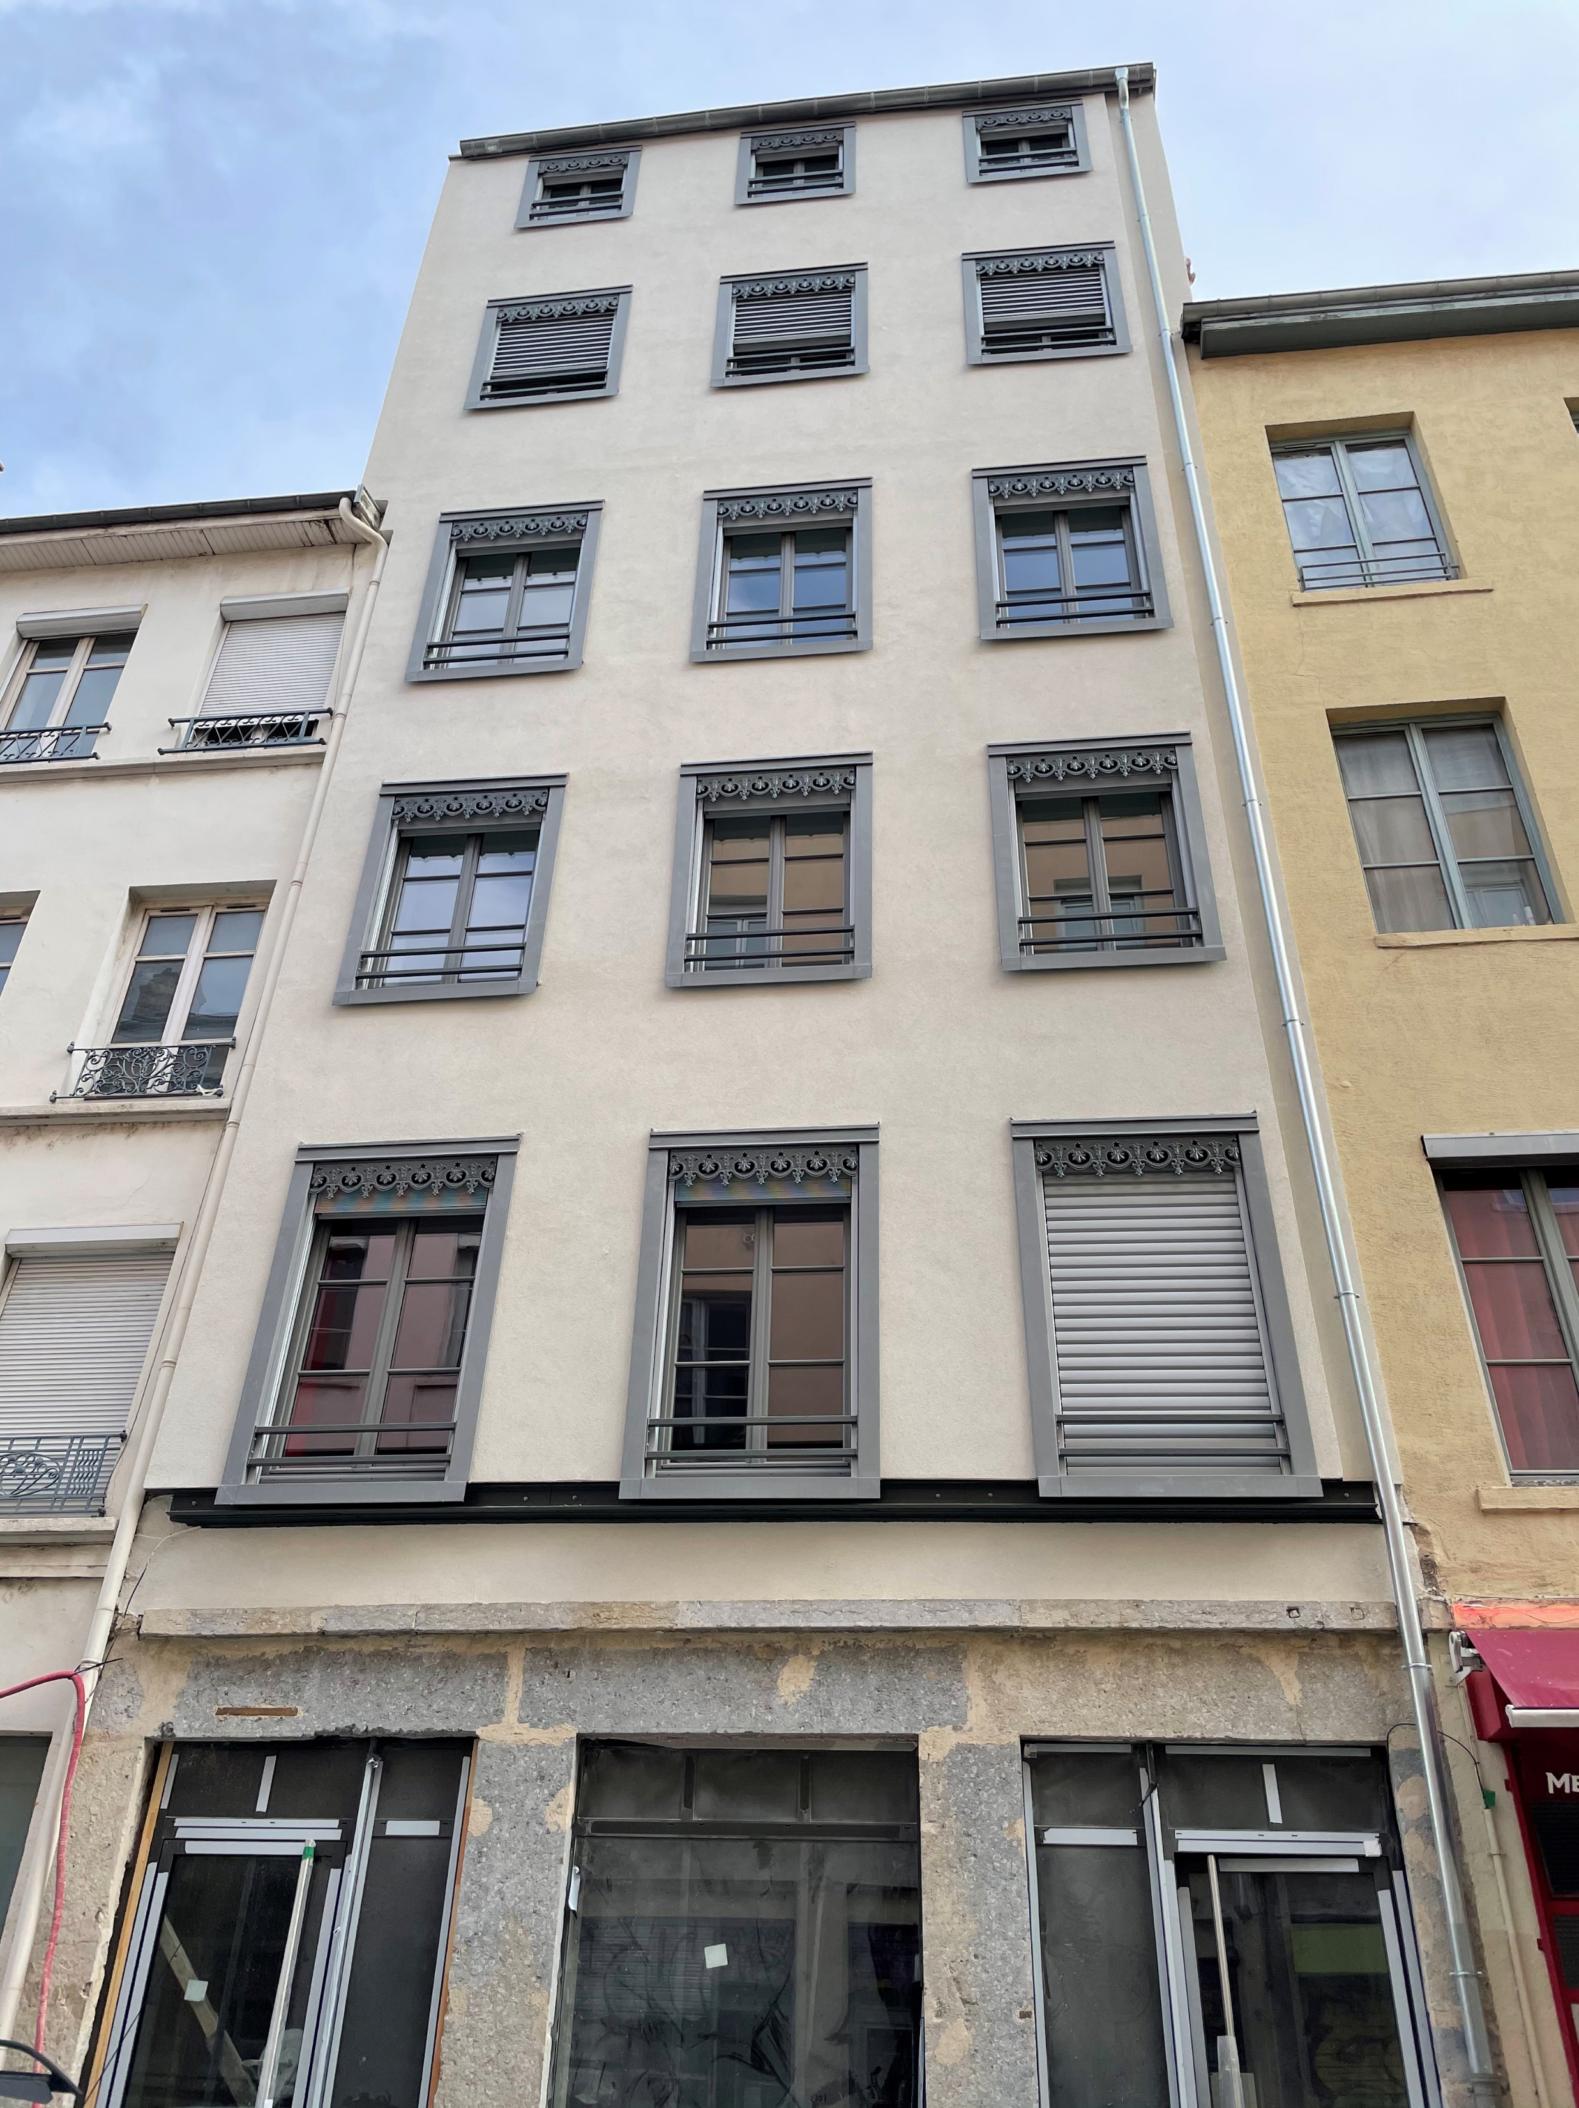
Lyon 7 Le Moulin : coopérative d’habitants La Gargousse
Architectes :
FLEURENT ARCHITECTE
Coopérative HLM :
RHONE SAONE HABITAT
Coopérative d’habitants :
LA GARGOUSSE
Accompagnement :
HABICOOP
Un projet non spéculatif ancré dans le quartier de la Guillotière !

Slide 7
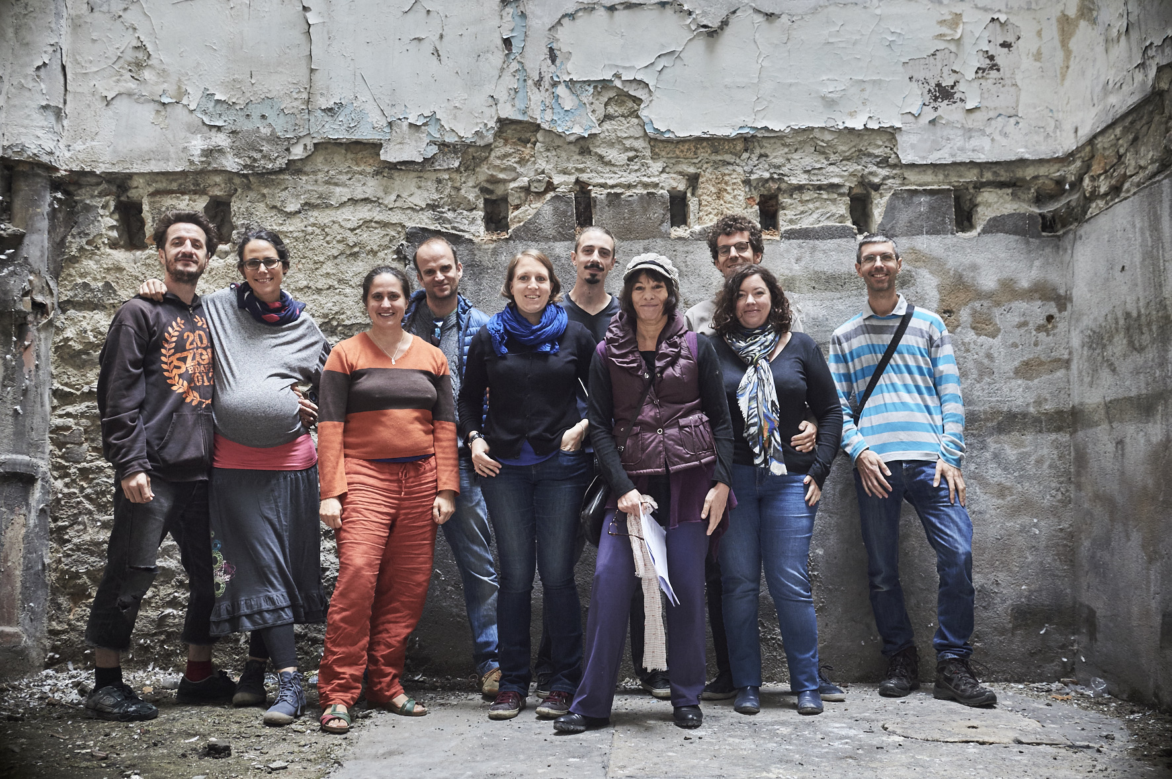
HABITAT COOPERATIF
6 logements du studio au 4 pièces
Des espaces communs :
> Caves
> Cour et salle au rez-de-chaussée ouverte sur la quartier
LES AMBITIONS DU PROJET
Co-construction d’un lieu de vie
Frugalité constructive et environnementale
Intelligence collective
Solidarité – Equité
Ouverture sur le quartier

Slide 8
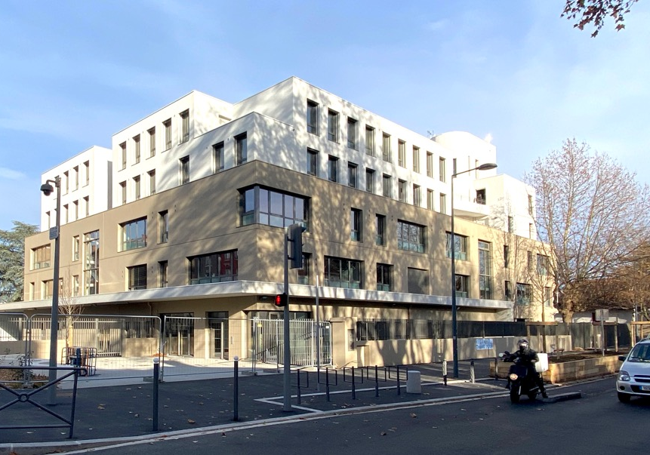
ECOLE ET MAISONS DE L’ESPERANCE
Un montage innovant : superposition de 2 ERP
Architectes :
MIMESIS ARCHITECTURE
> Superposition de 2 établissements éducatifs et sociaux
> Utilisation intelligente d’un foncier en centre-ville détenu par un tiers – bail emphytéotique
> Partage d’espaces communs
> Rencontre et
vivre-ensemble
2 maisons partagées
et 1 école
dans 1 immeuble

Slide 9
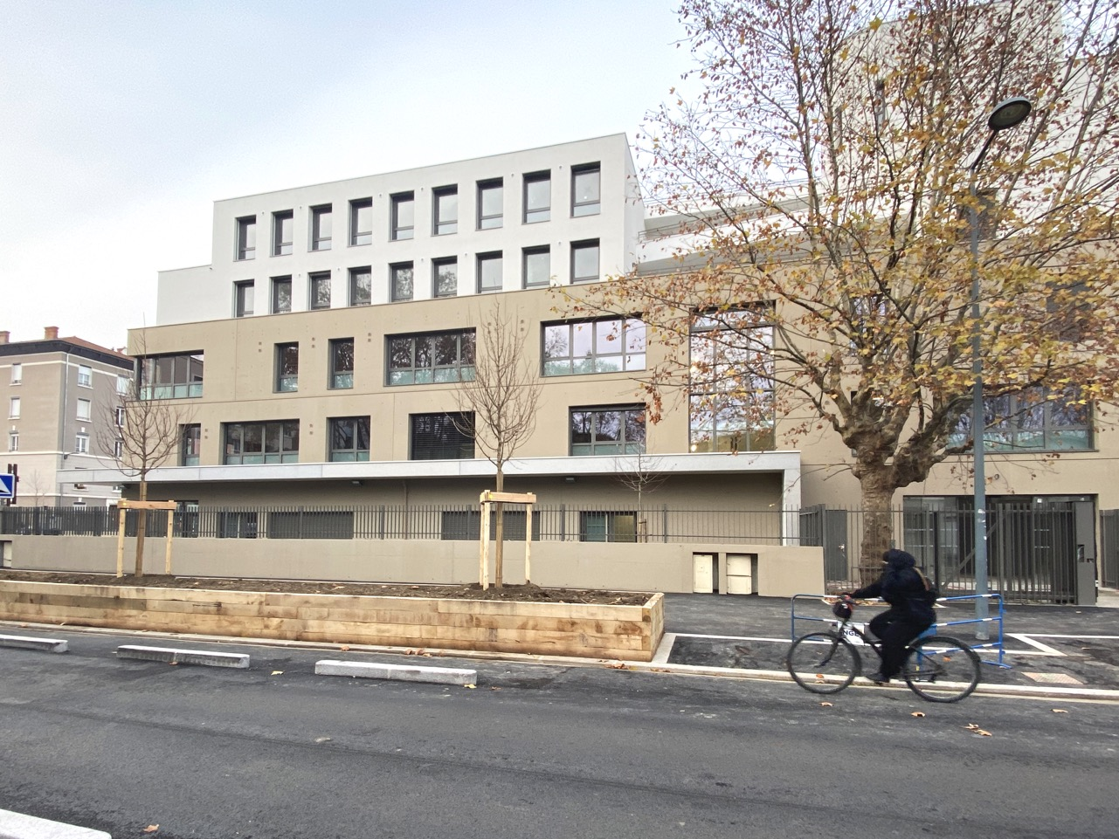
ECOLE ET MAISONS DE L’ESPERANCE
Un montage innovant : superposition de 2 ERP
Volume haut :
Maisons partagées à destination de personnes cérébrolésées et de leurs accompagnants
Volume bas :
1 école maternelle et élémentaire de
8 classes
Mise à disposition du terrain par un bail emphytéotique

Slide 10
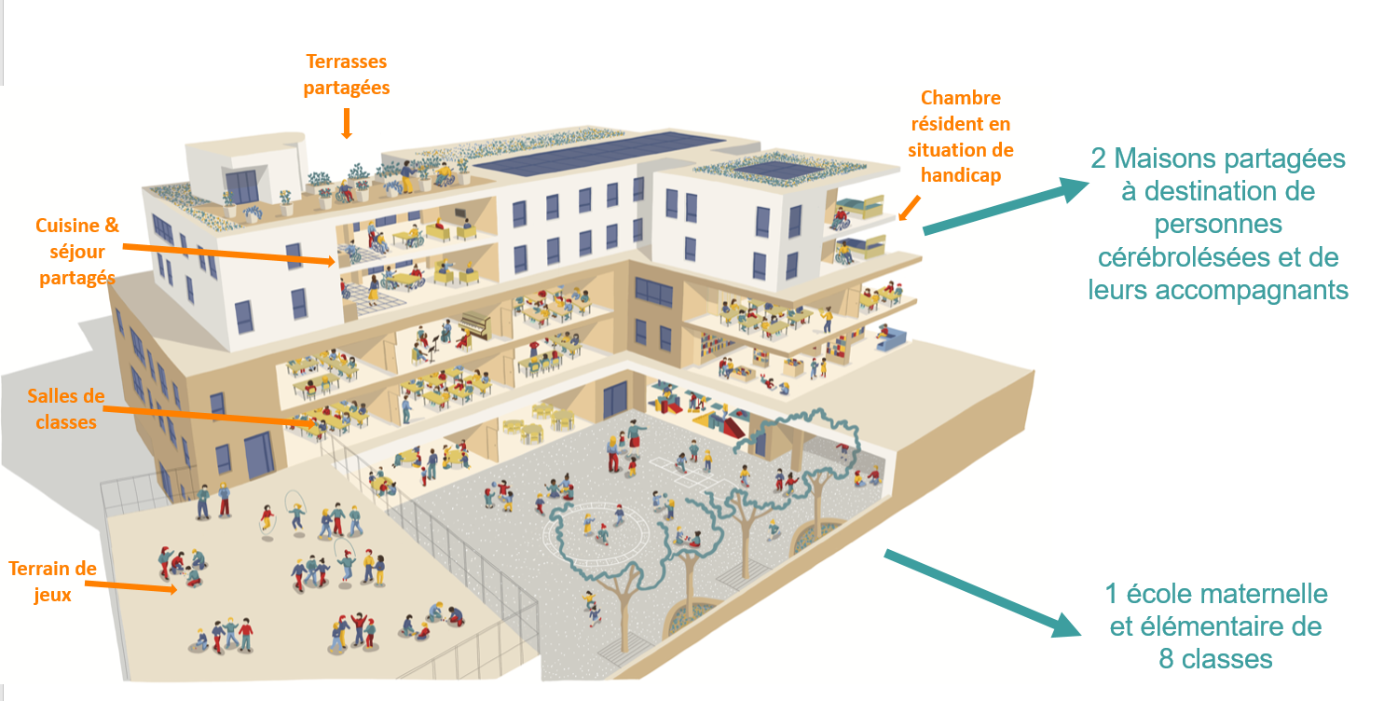
ECOLE ET MAISONS DE L’ESPERANCE
Un montage innovant : superposition de 2 ERP

Slide 11
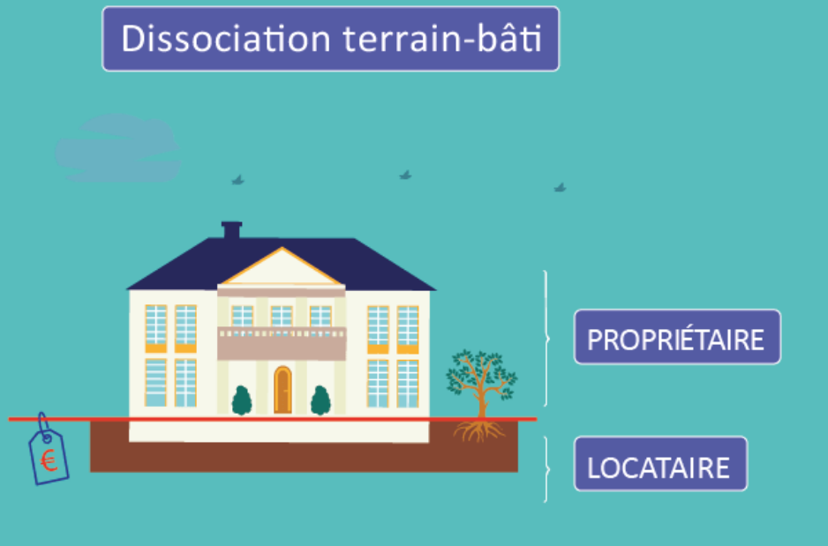
ACCESSION SOCIALE INNOVANTE
Le Bail Réel Solidaire : l’accession sociale durablement abordable et sécurisée
Le principe du BRS : LA DISSOCIATION DU BÂTI ET DU FONCIER
}
Dispositif anti-spéculatif
Logements comptabilisés SRU
Sans limitation
dans le temps
Prix de vente moyen des logements :
2.500 € /m² SHAB
TTC 5,5%
Redevance mensuelle sur le terrain :
1,2 € /m² SU

Slide 12
L’HABITAT COOPERATIF INTÉGRÉ DANS UN ENSEMBLE MIXTE

